Slide 1


Slide 2
دکتر مریم پوربحری فلوشیپ فوق تخصصی درد

Slide 3

کلیات درد

Slide 4
تعریف درد
انجمن بین المللی درد:یک تجربه حسی وعاطفی ناخوشایند همراه بایک آسیب بافتی فعال یا بالقوه می باشد.

Slide 5
درد
درد ماهیتاً یک مسئله چند بعدی و مشتمل بر اجزاء جسمی، عاطفی و شناختی است.
محرک ایجاد درد نیز می تواند ماهیت فیزیکی و یا روانی داشته باشد.
بیمار غالباً می تواند محل و چگونگی درد را توصیف نماید ولی وجود آن برای دیگران قابل اثبات نیست و پزشک مسئول است وجود درد بیمار را باور نماید.

Slide 6
درد
شایع ترین عامل مراجعه به مراکز درمانی است.
درد مکانیسم دفاعی بدن است که نشان می دهد شخص درگیر مشکلی است
درد یک برداشت ذهنی (Subjective data) است و برداشت افراد از درد و پاسخ آنها به آن متفاوت است.
درد یک احساس ذهنی ناخوشایند و تجربه هیجانی در مورد آسیب واقعی یا بالقوه به بافتهای بدن است.
درد آن چیزی است که بیمار بیان می کند و وجود دارد تا زمانی که وی حس کند ( مک کافری1979).

Slide 7
فیزیولوژی درد
فرآیند درد در چهار مرحله قابل بررسی است:
تبدیل یا بروز (Transduction)
انتقال (transmission)
درک (perception)
تعدیل (modulation)

Slide 8
تبدیل یا بروز (Transduction)
محرک ایجاد کننده درد (شیمیایی، حرارتی ، مکانیکی)
آسیب سلولی
آزاد شدن واسطه های شیمیایی (برادی کینین، هیستامین، pg,k, و p substance )
تجمع این مواد در اطراف رشته های عصبی مربوط به درد
انتظار بیشتر درد و ایجاد پاسخهای التهابی

Slide 9
تبدیل یا بروز (Transduction)
تبدیل انرژی محرکهای درد به انرژی الکتریکی که توسط رشته های عصبی- محیطی درد (nociceptor) صورت می گیرد را ترانس داکشن می گویند.

Slide 10
انتقال (transmission)
رشته های درد از شاخ خلفی وارد نخاع شده
شاخ خلفی ماده p آزاد می کند
انتقال ایمپالس درد از رشته های عصبی آوران به اعصاب مسیر اسپینوتالامیک
حرکت به بخشهای فوقانی
تالاموس
کورتکس مغز

Slide 11
انتقال (transmission)
ایمپالسهای ناشی از درد توسط دو دسته از رشته های عصبی محیطی منتقل می گردند:
رشته های عصبی سریع ( رشته های میلین دار A- دلتا): احساسات درد تیز، شدید و لوکالیزه را منتقل می نماید.
رشته های c: درد منتشر را انتقال می دهند.
مثلاً در آسیب به ناخن پا ابتدا احساس درد شدید، تیز و لوکالیزه بوجود می آید که از طریق رشته های aمنتقل می گردد و سپس درد منتشر که تمامی پا درد می گیرد حس می شود که مربوط به رشته های c می باشد.

Slide 12
درک (perception)
رسیدن محرک درد به کورتکس مغز
تفسیر کیفیت درد بر اساس تجارب گذشته، آگاهی ، زمینه های فرهنگی و غیره
در بخشهای مختلف کورتکس، محل، شدت و نوع احساس نسبت به درد تعیین می شود.
سیستم لیمبیک بدلیل مؤثر بودن بر هیجانات و اضطراب شخص می تواند نقش مهمی در نوع واکنش فرد نسبت به درد داشته باشد.

Slide 13
تعدیل (modulation)
واسطه های شیمیایی مهاری نظیر مخدرهای داخلی مانند: اندورفین، سروتونین، نوراپی نفرین و gaba آزاد می شوند. که اثر مهاری بر انتقال درد دارند.

Slide 14
تعدیل (modulation)
واکنشهای بازتابی محافظتی:
محرک
انتقال ایمپالس درد با رشته های دلتا a به طناب نخاعی
سیناپس با نورونهای حرکتی نخاع
انتقال ایمپالس حرکتی به اعصاب محیطی پیرامون تحریک و واکنش حرکتی به محرک دردناک
مانند واکنش دست پس از برخورد به اتوی داغ، در واقع دور زدن مغز است.

Slide 15
تئوری کنترل دریچه ای درد (gate-control theory of pain)
وال و مالزاک 1965
در سیستم عصبی مرکزی، دریچه هایی وجود دارند که در صورت بسته بودن می توانند موجب قطع انتقال ایمپالسهای درد در مسیر اعصاب شوند.
مثلاً تنس، تمرینات و عوامل دیگری سبب افزایش ترشح اندورفین ها و افزایش آستانه درد (pain threshold) در فرد می شود.

Slide 16
سه عامل موثر بر عملکرد دریچه:
میزان فعالیت رشته های آورنده درد: هر قدر محرک زیان آور،قویتر باشد رشته های درد فعالترند که منجر به بازشدن دریچه میشود.
میزان فعالیت در رشته های محیطی دیگر: رشته های با قطر بزرگ (بتای(A حاوی پیامهای نظیر لمس یا خراش ملایم پوست باعث بسته شدن دریچه میشود.
فرمانهایی که از مغز میرسند:که ناشی از تجربیات و رفتارهای یادگرفته شده اندسبب بستن کامل دریچه یا کاهش انتقال اطلاعات مربوط به درد قبل از درک آن بوسیله فرد می شوند.

Slide 17
انواع درد
حاد (کمتر از 6 ماه)
بر اساس طول مدت درد مزمن( معمولاً عامل نامشخص)
سرطانی( حاد یا مزمن)
ناسی سپتیو درد سوماتیک
بر اساس پاتولوژی درد احشایی
نوروپاتیک با منشأ cns
با منشأ pns
درد ایدیوپاتیک: درد مزمنی که نمی توان یک علت جسمی یا روانی واضح برای آن پیدا کرد(کازالژیا: بدون علت مشخص)

Slide 18
انواع درد
در دردهای ناسی سپتیو فرایند طبیعی درد که ناشی از آسیب بافتی است غالباً با داروهای اپیوئیدی و غیر اوپیوئیدی کنترل می شود.
در دردهای نوروپاتیک فرایند غیر طبیعی ایجاد کننده درد از سیستم عصبی منشأ گرفته و معمولاً به داروهای اعصاب محیطی یا مرکزی جواب می دهند.

Slide 19
انواع درد
درد سوماتیک: مانند درد استخوان، عضله و... که درد معمولاً تیز، ضربان دار و غیر منتشر است.
درد احشایی: منشأ آن احشاء داخلی مانند لوله گوارش و پانکراس است. میتواند تیز و غیر منتشر تا کرامپی باشد.
با منشأ cns: مانند درد خیالی(phantom pain)
با منشأ pns: مانند نوروپاتی دیابتی، نورالژی تری ژمینال

Slide 20
عوامل مؤثر بر درد
الف) عوامل فیزیولوژیکی:
سن: کودکان کم سن درک کمتری از درد دارند. سالمندان عموماً در بیان درد مشکل دارند.
خستگی: موجب احساس درد بیشتر و کاهش تطابق می شود.
ژنتیک: آستانه تحمل درد می تواند به ارث برسد.
عملکرد عصبی: صدمات نخاعی ، نوروپاتی دیابت، ms

Slide 21
عوامل مؤثر بر درد
ب) عوامل اجتماعی:
توجه: توجه بیشتر ، احساس درد بیشتر- اساس روشهای تسکین درد غیر دارویی
تجارب قبلی
حمایتهای خانواده و اجتماع
عوامل روحی-روانی: اعتقادات فرد

Slide 22
عوامل مؤثر بر درد
ج) عوامل روانی:
اضطراب: افزایش درد
روش تطابق با درد

Slide 23
عوامل مؤثر بر درد
د) عوامل فرهنگی:
معنای درد: تفاوت معنای درد زایمان با معنای درد سرطان
قومیت: ارزشهای فردی و فرهنگی

Slide 24
واکنش به درد
فیزیولوژیکی
رفتاری
عاطفی

Slide 25
واکنش های فیزیولوژیک
غیرارادی وناشی از تحریک سیستم سمپاتیک
شامل:افزایش نبض وفشارخون، افزایش تعداد تنفس، گشادشدن مردمک ها، سفتی وکشش عضلانی، رنگ پریدگی، افزایش ترشح آدرنالین وافزایش قندخون
واکنش های سیستم پاراسمپاتیک (دردشدید):تهوع، استفراغ، عدم هوشیاری، غش کردن، افت فشارخون، کاهش تعداد نبض، سستی، تنفس تند و نامنظم

Slide 26
پاسخهای فیزیولوژیک به درد
تحریک پارا سمپاتیک | تحریک سمپاتیک
تحریک بوسیله: درد شدید، تداوم درد | تحریک بوسیله: درد متوسط تا خفیف و درد سطحی
رنگ پریدگی | اتساع برونش و افزایش تعداد تنفس
کشش عضلانی | افزایش hr
کاهش hr و bp | انقباض عروق محیطی (رنگ پریدگی، تعریق و افزایش bp)
تنفس سریع و نامنظم | افزایش قند خون
 | افزایش تونیسیته عضلانی
 | اتساع مردمک ها
 | کاهش حرکات معدی- روده ای

Slide 27
واکنش های رفتاری
ارادی هستندوشامل:
وضعیت خمیده به خود گرفتن،فشاردادن دندان ها روی یکدیگر،فرارازمحرک دردناک،محدودنمودن حرکت عضودردناک ومحافظت ازآن،ادادرآوردن،ناله کردن،گریه کردن وبی قراری

Slide 28
تأثیرات رفتاری درد
تعاملات اجتماعی | حرکات بدن | حالت چهره | اصوات
اجتناب از برقراری ارتباط | بی قراری | اخم کردن | ناله
توجه صرف به اقدامات تسکین درد | بی حرکت شدن | فشردن دندانها | گریه
کاهش توجه | انقباض عضلانی | درهم رفتن ابروها | نفس نفس زدن
 | افزایش حرکات دست و انگشتان | بستن یا باز کردن چشمها یا دهان | خرخر کردن
 | قدم زدن | گزش لب
 | حرکات ریتمیک
 | دور کردن عضو دردناک از محرک

Slide 29
واکنش های عاطفی (روانی)
ارادی هستندشامل:
بی قراری شدید، ناله کردن، فرارازدرد، انزواطلبی، صبروبردباری پیشه کردن، اضطراب و افسردگی، ترس خشم، بی اشتهایی روانی، خستگی، نومیدی، ناتوانی وضعف

Slide 30
پاتوفیزیولوژی درد
سیستم تنفسی:
کاهش توانایی سرفه که باعث هیپوونتیلاسیون وباقی ماندن خلط می شود.هیپوونتیلاسیون منجربه افزایش عدم تطابق تهویه به خون رسانی ،هیپوکسی وهیپرکاربی می شودوزمینه رابرای آتلکتازی وپنومونی فراهم می کند..

Slide 31
سیستم قلبی -عروقی
افزایش تحریک سمپاتیک،ترشح هورمون ضدادراری ،کورتیزول وآلدسترون ازقشر آدرنال شده باعث فعال شدن سیستم رنین –آنژیوتانسین می شود.درنتیجه احتباس آب ،املاح منجربه افزایش فشارخون ونبض می شودوزمینه رابرای نارسایی قلبی فراهم میکند.

Slide 32
سیستم گوارشی وادراری -تناسلی
مهارانقباضات عضلات صاف ارگان های شکم ولگن که باعث ایليوس واحتباس ادراری می گردد.
کاهش حرکات روده منجربه تاخیر درتخلیه معده
تهوع واستفراغ به علت ایلیوس پارالیتیک

Slide 33
سیستم غدد درون ریز
افزایش ترشح هورمون های کاتابولیک مانند کاتکولامین ها ،کورتیزول ،آلدسترون ،هورمون رشدوگلوکاگون
مهارهورمون های آنابولیک مانند انسولین وتستوسترون
افزایش گلوکونئوژنزازطریق کاتابولیسم پروتئین ولیپیدها
تاخیر درالتیام زخم

Slide 34
سیستم انعقادی
استرس ناشی از درد سبب افزایش چسبندگی پلاکت هاوکاهش فیبرینولیزمی شود.
افزایش چسبندگی پلاکت ها،استاز وریدی ناشی از کاهش فعالیت منجربه ترومبوآمبولی می شود.

Slide 35
سیستم ایمنی
درد تسکین داده نشده منجر به مهار سلولی سیستم ایمنی می گردد.

Slide 36
پرستاری درد
بسیاری از تئوری های پرستاری ایجاد راحتی و آرامش را نیاز اصلی بیمار و هدف اساسی اقدامات پرستاری می دانند.
بیمار غالباً می تواند محل و چگونگی درد را توصیف نماید ولی وجود آن برای پرستار قابل اثبات نیست و پرستار مسئول است وجود درد بیمار را باور نماید.

Slide 37
کنترل محرکهای دردناک
برطرف کردن تیزی لبه های تخت
ثابت کردن درنهای بیمار
شل کردن پانسمانها و بانداژها به جز در موارد ممنوعیت
تعویض پانسمانهای خیس شده
قرار دادن بیمار در وضعیت مناسب
کنترل درجه حرارت وسایلی که با بیمار تماس دارند.
تغییر وضعیت به روش صحیح
مایع درمانی کافی
حفاظت از محل عمل

Slide 38
فرایند پرستاری در درد
الف) بررسی:
تاریخچه
ویژگی ها:
محل (سطحی، عمیق، راجعه، تیرکشنده)
کیفیت( تیز، مبهم، فشاری، خراشنده، ذق ذق کننده، سوزشی و...)
کمیت یا شدت(استفاده از مقیاسهای درجه بندی)
ویژگی زمانی( شروع،مدت و تکرار)
شرایطی که در آن اتفاق افتاده است
الگوی درد: عوامل تسکین دهنده یا تشدید کننده
تظاهرات همراه
اثرات درد بر مددجویان

Slide 39
بررسی درد
مواردی که باید بررسی شودشامل :
شرح وتوصیف بیمارازدرد
محل درد
مقدار یاشدت درد
کیفیت درد
عوامل تسکین دهنده درد
علایم ونشانه های همراه درد
نحوه تاثیردردبرفعالیت های روزمره زندگی

Slide 40
مقیاس های درد
-توصیفی
-عددی
-دیداری
-ونگ -بیکر

Slide 41
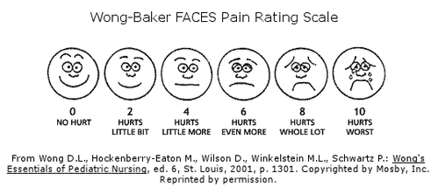

Slide 42
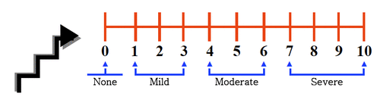

Slide 43
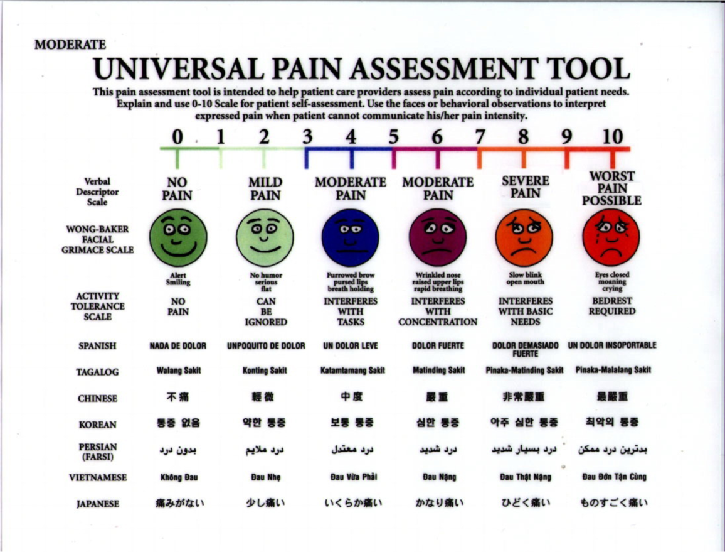
Wong-Baker FACES
Pain Rating Scale

Slide 44
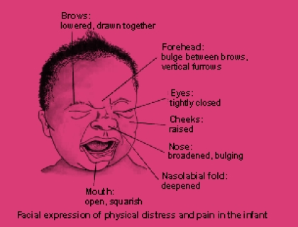
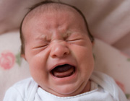

Slide 45
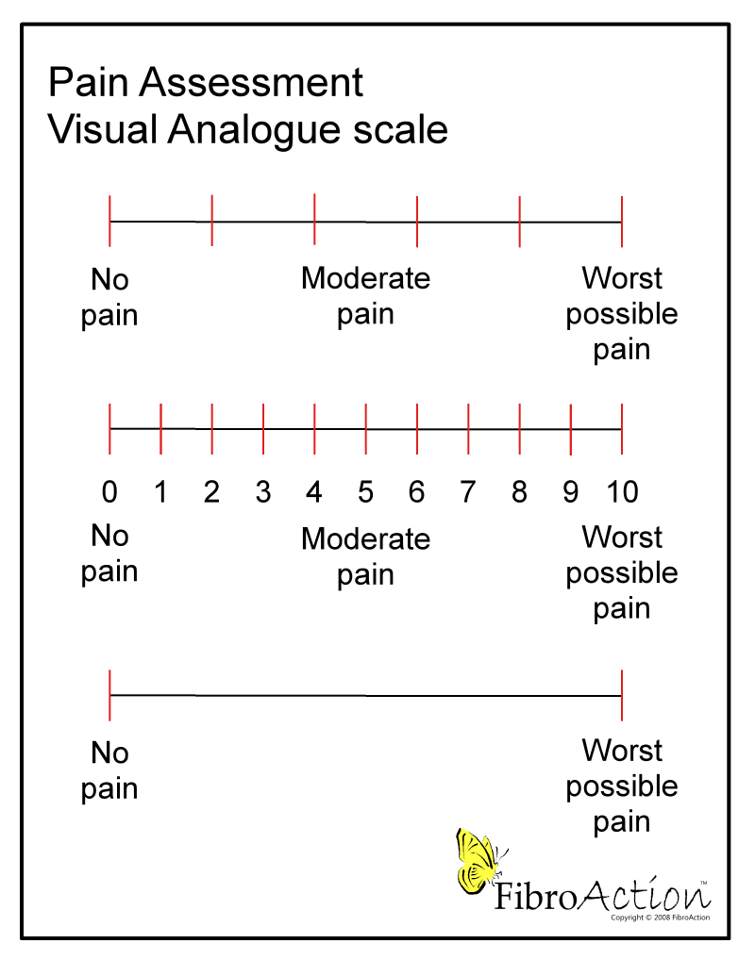

Slide 46
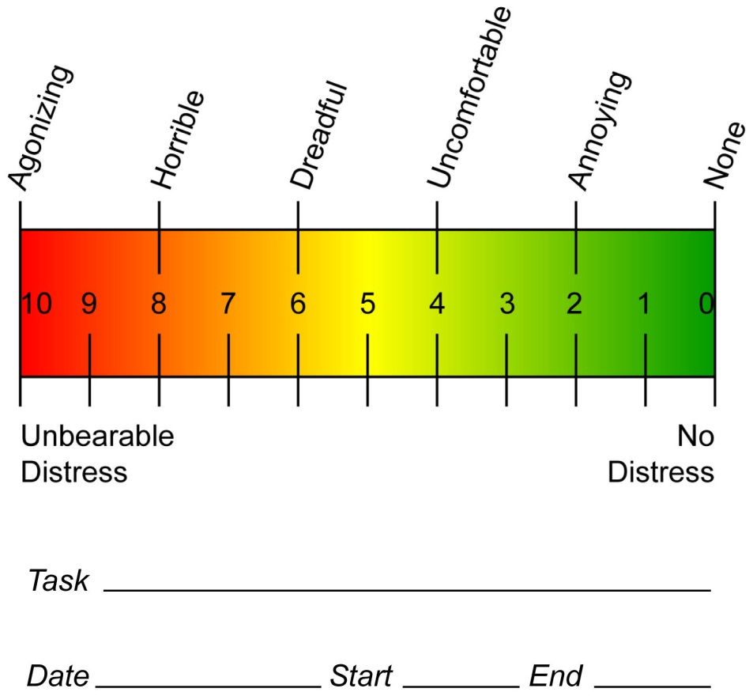
Numerical Rating Scale (NRS)

Slide 47
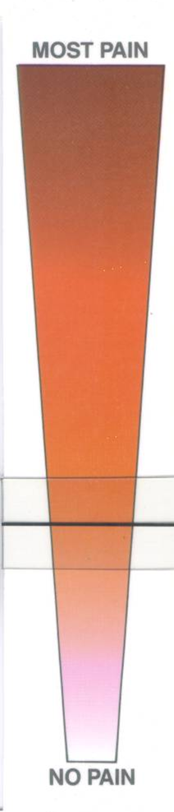
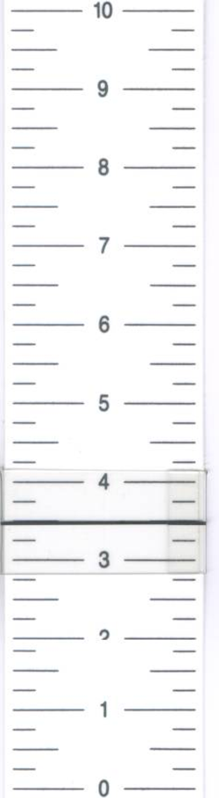
VAS: Coloured Analogue Scale

Slide 48
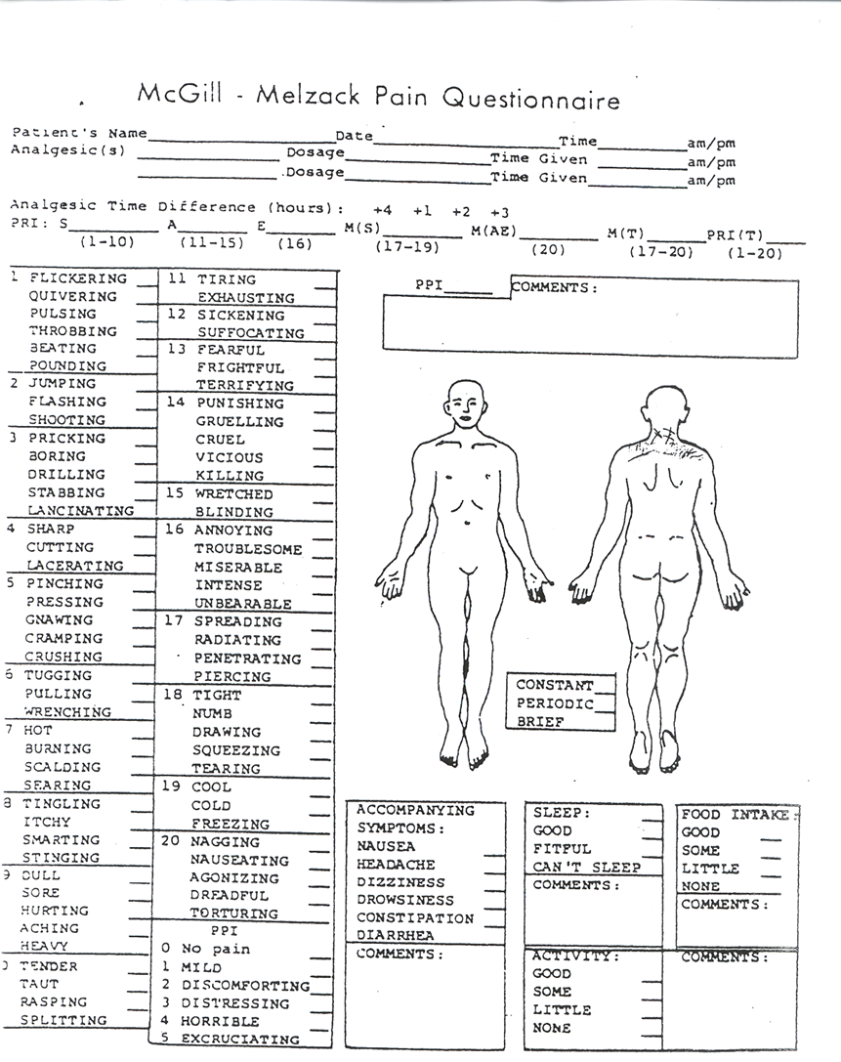

Slide 49
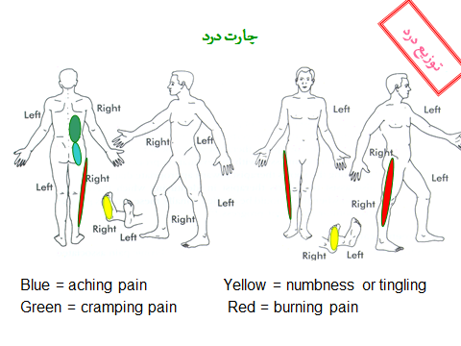

Slide 50
تسکین درد
درد یک عارضه ی غیر قابل اجتناب جراحی است اما شروع، انتقال، یا درک پیام های درد را می توان توسط دارو یا سایر روش ها تعدیل نمود.

Slide 51
TREATMENT OF PAIN
GOALS OF THERAPY
Decrease the frequency and / or severity of the pain
General sense of feeling better
Increased level of activity
Return to work
Decreased health care utilization
Elimination or reduction in medication usage
Copyright © 2003 American Society of Anesthesiologists. All rights reserved

Slide 52
روش های کلی تسکین درد
-کاهش واسطه های شیمیایی درددرمحل آسیب بااستفاده ازداروهای ضدالتهاب غیراستروییدی
بلوک انتقال پیام های درددراعصاب محیطی وطناب نخاعی(داروهای بی حس کننده موضعی)
-استفاده از داروهایی که روی گیرنده های مسیرهای کنترل درددرسطوح نخاعی وفوق نخاعی عمل می کنند(مخدرهاوآگونیست های آلفادو)
کمک گرفتن ازمکانیسم های کنترل تعدیل کننده درد(تحریک الکتریکی عصب ازطریق پوست وطب سوزنی)
- استفاده از تاثیر قشر مغز بردرک درد

Slide 53
مداخلات دارویی
داروهای ضدالتهاب غیراستروییدی واستامینوفن
ضددردهای مخدر
داروهای کمکی شامل
بی حس کننده موضعی
داروهای ضدتشنج
داروهای ضدافسردگی
شل کننده عضلانی مانند پره بانتین

Slide 54
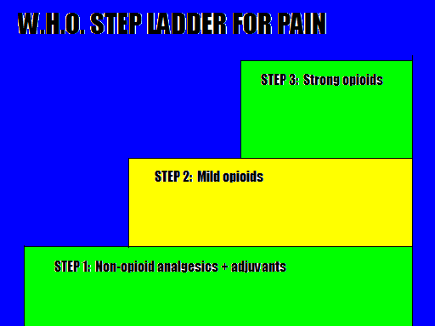
Notes:
WHEN FIRST TREAT CHRONIC PAIN, created in 1990 when The World Health Organization realized physicians across the globe were ill-prepared to treat chronic pain, so tried to simplify and teach a model

Slide 55
داروهای ضدالتهاب غیراستروییدی
مهارآنزیم سیکلواکسیژنازکه درتولیدپروستاگلاندین ازبافت صدمه دیده یاملتهب دخالت می کند
دونوع سیکلواکسیژناز
سیکلواکسیژناز-1درتولیدپروستاگلاندین محافظ فعالیت فیزیولوژیک نقش دارد.شامل تجمع پلاکتی وافزایش جریان معده

Slide 56
مهارآن سبب زخم معده وآسیب کلیوی می شود.
سیکلواکسیژناز -2واسطه ی تولید پروستاگلاندین مولد درد،التهاب و تب است
مانند سلکوکسیب

Slide 57
مخدرها :عمدتا متابولیسم کبدی داشته و از راه ادرار دفع می گردند.
راه مصرف:وریدی،عضلانی،رکتال،زیرزبانی،اپیدورال و اینتراتکال ،زیرجلدی و خوراکی
مهم ترین اثر روی گوارش و اعصاب مرکزی است.
اما روی قلب،ریه و ادراری نیز موثر است.
جدی ترین عارضه ضعف تنفسی است.

Slide 58
اقدامات دارویی برای کنترل درد
داروهای ضد التهاب غیر استروئیدی(NSAIDs)
داروهای ضد درد داروهای مخدر(نارکوتیک)
داروهای کمکی (TCA، ضد تشنج ها، کورتیکواستروئیدها، شل کننده ها، آرام بخش ها)
تجویز ضد دردها با کنترل خود بیمار(PCA)
بی حس کننده های موضعی و ناحیه ای اپی دورال
اسپاینال

Slide 59
اقدامات دارویی برای کنترل درد
داروهای ضد التهاب غیر استروئیدی(NSAIDs):
برای دردهای خفیف، حاد تا متوسط کاربرد دارند.
سبب مهار سنتز PG می شوند. و بعضی باعث کاهش انتقال محرک درد می شوند.
موجب تضعیف CNS و اختلال عملکرد روده و مثانه نمی شوند.
مصرف طولانی مدت باعث خونریزی گوارشی و اختلال کلیوی می شود.
ایبوپروفن، استامینوفن

Slide 60
اقدامات دارویی برای کنترل درد
داروهای مخدر:
برای دردهای متوسط تا شدید و دردهای مزمن کاربرد دارند.
با اتصال به گیرنده های مخدر در CNS درک درد را کاهش می دهد.
موجب تضعیف CNS ومرکز تنفس در ساقه مغز، اختلال عملکرد روده و مثانه می شوند.
مصرف این داروها باعث تهوع و استفراغ، یبوست و کاهش فرایندهای فکری می شود.

Slide 61
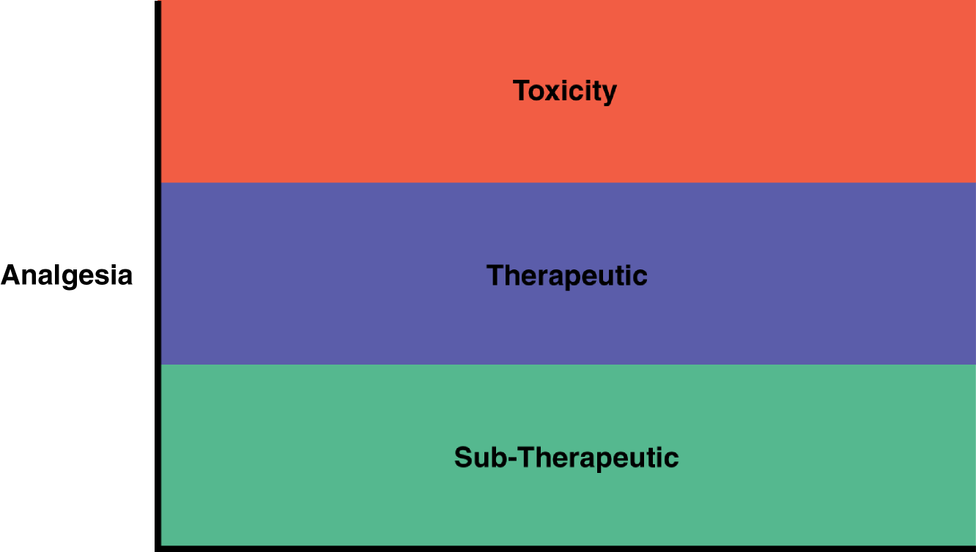
Infusion Pumps and Indications for Use: Pain Therapy; Anesthesia
Charles H. McLeskey M.D.
Abbott Laboratoies

Slide 62
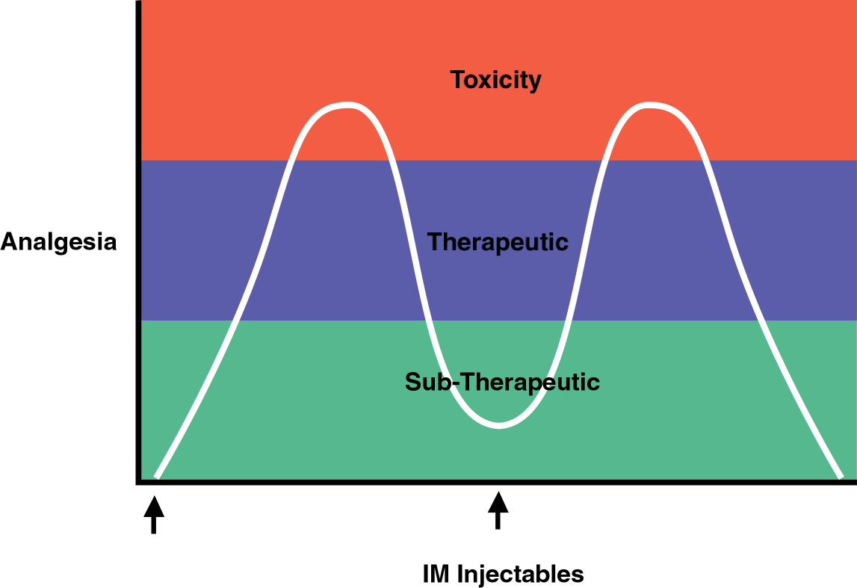
Infusion Pumps and Indications for Use: Pain Therapy; Anesthesia
Charles H. McLeskey M.D.
Abbott Laboratoies

Slide 63
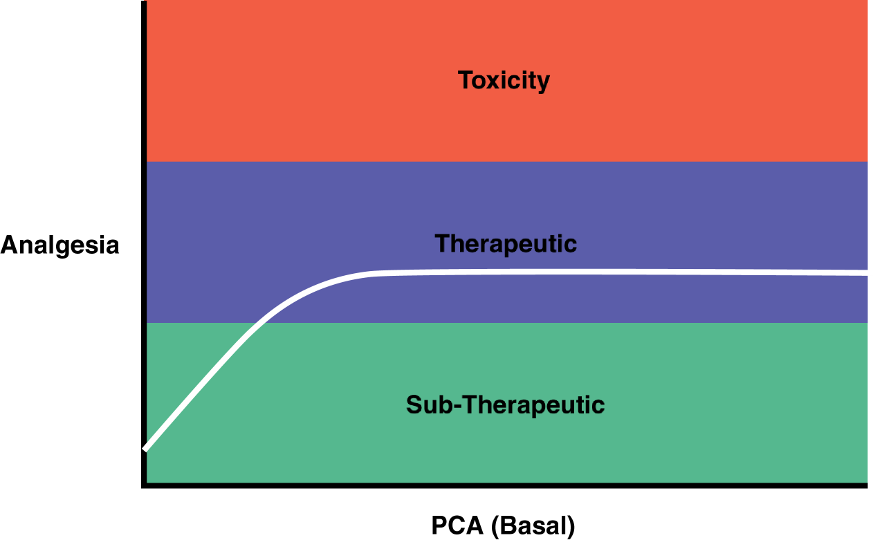
Infusion Pumps and Indications for Use: Pain Therapy; Anesthesia
Charles H. McLeskey M.D.
Abbott Laboratoies

Slide 64
ضد دردهای غیر مخدر: داروی انتخابی جهت دردهای خفیف و متوسط می باشد.
ضد دردهای مخدر: داروی انتخابی در درمان دردهای متوسط و شدید می باشد.
داروهای مسکن کمکی : همراه با داروهای مخدر سبب تسکین بیشتر درد می گردند(خصوصا دردهای نروپاتیک)

Slide 65
داروهای کمکی
استفاده از داروهای ضد تشنج و ضد افسردگی در درمان دردهای با منشا عصبی مفید است.
این داروها با مقادیر بسیار کمتر از درمان افسردگی استفاده می شوند.
مانند سندرم های همراه با سوزش

Slide 66
روشهای جراحی برای تسکین درد
بطور معمول در بیمارانی که بیماریهای غیرقابل درمان دارند مثل سرطان یا بیمارانی که دچار دردهای غیرقابل تحمل هستند نظیر نورالژی
خارج کردن ریشه های عصبی محیطی (ریزوتومی خلفی: قطع کردن ریشه های عصبی خلفی که به نخاع وارد می شوند.)
خارج کردن مسیرهای درد اسپینوتالامیک (کوردوتومی)
خطرات این روشها:
ایجاد دردهای جدید ناشی از آسیب رشته های عصبی
عود درد
آسیب ناشی از عمل جراحی

Slide 67
روش های دیگر کنترل درد
درمان دارویی داروهای گیاهی
داروهای سنتتیک
دارونما
حذف محرک دردناک (عامل)

Slide 68
مداخلات غیردارویی
انحراف فکر
استفاده ازروش های تن آرامی
لمس درمانی
طب سوزنی
طی فشاری
خواب مصنوعی
به کاربردن گرماوسرما
تحریک الکتریکی عصب ازطریق پوست

Slide 69
روشهای تسکین درد
هیپنوتیزم
استفاده از گرما
استفاده از سرما
ماساژ
طب سوزنی
تنس
موسیقی درمانی
دارونما
آرام سازی عضلانی
لمس

Slide 70
هیپنوتیزم
ناشی از تغییر هوشیاری است که با انفعال بسیار نسبت به القائات مشخص می شود.
هیپنوتیزم سبب کاهش ترس و اضطراب شده و در کسانی که درد آنها جنبه روحی و روانی دارد موثر است.

Slide 71
استفاده از گرمای موضعی:
با افزایش سرعت جریان خون باعث دور کردن مواد زائد متابولیکی می شود که عامل ایجاد کننده دردند.
استفاده از سرمای موضعی:
باعث از کار افتادن انتهای اعصاب حسی شده از انتقال درد جلوگیری می کند.

Slide 72
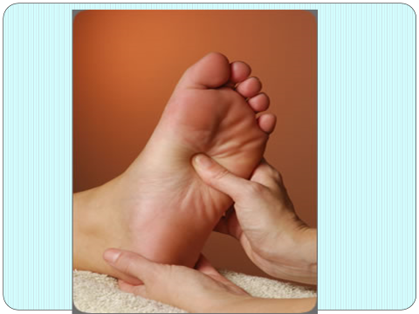
ماساژ
سابقه طولانی در درمان درد دارد. مانند گرما موجب افزایش جریان خون در یک قسمت شده مواد حاصل از متابولیسم سلولی را دور می کند.

Slide 73
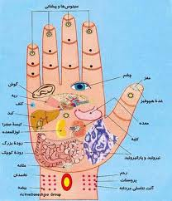

Slide 74
طب سوزنی:
قرن ها در چین برای درمان اختلالات مختلف و تسکین درد بکار رفته است.
اخیرا برای جراحی بی درد از آن استفاده شده است.
شامل وارد کردن سوزن های نازک بلند به نواحی خاصی از پوست است .

Slide 75
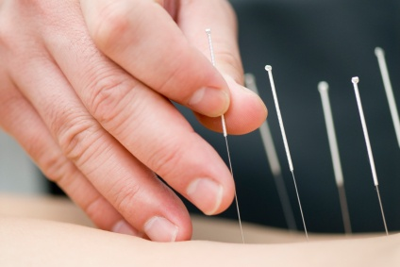

Slide 76
تنس
یک روش غیرتهاجمی که موجب تحریک الکتریکی فیبرهای با قطر بزرگ جهت انتقال تحریکات دردناک به تعداد بیشتری از فیبرها با قطر کوچک می شود.

Slide 77
موسیقی درمانی:
دو محرک جدا در سیستم عصبی در یک زمان می توانند اثر یکدیگر را خنثی کنند.
آرام سازی عضلانی
به معنای شلی عضلات و کاهش تنفس و اضطراب است که بدنبال کاهش اضطراب تسکین درد رخ می دهد.

Slide 78
لمس
به عنوان یک برنامه مراقبت پرستاری برای تسکین درد معرفی شده است.
یک درمان متناوب است که توسط دستهای یک فرد انرژی بطور مستقیم از او به بیمار منتقل شده و موجب ترمیم یا تسکین درد می گردد.

Slide 79
تجویز ضد دردها
1- شل کننده های عضلانی مثل پروبانتین و گروه بلادونا
2- گشادکننده های عروقی مثل نیتروگلیسرین
3- داروهای ضدالتهاب مثل ایندومتاسین، ایبوپروفن
4- داروهای ضد درد غیرنارکوتیک مثل استامینوفن، NSIDS
5- داروهای مسکن مخدر مثل مرفین، کدئین، متادون
6- داروهای مسکن کمکی مثل ضدتشنج ها و ضد افسردگی ها

Slide 80
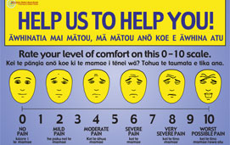
ارزشیابی درمان
1- استفاده از مقیاس شماره گذاری درد که از صفر تا 10 شماره گذاری شده است.
2- افزایش فعالیت های روزانه
3- خواب و تغذیه مناسب و کافی

Slide 81
GENERAL PRINCIPLES OF PAIN MANAGEMENT
Pain type and pain intensity should guide pain management
The lease invasive route (usually oral) should be used
For continuous pain, around the clock (ATC) dosing should be used instead of PRN dosing

Slide 82
GENERAL PRINCIPLES OF PAIN MANAGEMENT cont.
Frequent reassessment and monitoring for medication effectiveness and side effects is essential
Non-pharmacological measures are essential components of a pain management program
Non-physical pain (suffering) will never be relieved by medication alone

Slide 83
MEDICATIONS TO AVOID IN OLDER ADULTS (AMDA GUIDELINES)
NSAIDS: Indomethacin (Indocin)
Piroxicam (Feldene)
Tolmetin (Tolectin)
Meclofenemate (Meclomen)

Slide 84
MEDICATIONS TO AVOID IN OLDER ADULTS (AMDA GUIDELINES) cont.
NARCOTICS:
Butorphanol (Stadol)
Propoxyphene * (Darvon) [* may be continued in long-term users for whom other pain medications are less effective]

Slide 85
MEDICATIONS TO AVOID IN OLDER ADULTS (AMDA GUIDELINES) cont.
NARCOTICS cont.:
Meperidene (Demerol)
Nalbuphine (Nubain)
Pentazocine (Talwin)

Slide 86
SIDE EFFECTS AND RISKS OF ANALGESICS (WISCONSIN CANCER PAIN INITIATIVE)
ACETAMINOPHEN:
Liver toxicity at high doses
NSAIDS:
Gastric irritation and bleeding
Renal failure
Diminished platelet function

Slide 87
SIDE EFFECTS AND RISKS OF ANALGESICS (WISCONSIN CANCER PAIN INITIATIVE) cont.
OPIOIDS:
Sedation
Constipation
Nausea and vomiting
Itching
Respiratory depression

Slide 88
SIDE EFFECTS AND RISKS OF ANALGESICS (WISCONSIN CANCER PAIN INITIATIVE) cont.
ADJUVANTS:
Antidepressants: dry mouth, constipation, urinary retention, orthostatic hypotension, drowsiness
Anticonvulsants: dose related bone marrow suppression with Carbamazepine

Slide 89
SIDE EFFECTS AND RISKS OF ANALGESICS (WISCONSIN CANCER PAIN INITIATIVE cont.
ADJUVANTS cont.:
Corticosteriods: Cushing’s Syndrome, hyperglycemia, weight gain, mood changes

Slide 90
NONPHARMACOLOGIC PAIN MANAGEMENT STRATEGIES
Environmental enhancement (comfortable room temperature and noise level, music if resident desires)
Resident comfort (clean, dry and properly positioned)
Staff/family interaction*

Slide 91
NONPHARMACOLOGIC PAIN MANAGEMENT STRATEGIES cont.
Meditation, prayer, pastoral counseling*
Cutaneous stimulation
  Heat
  Cold
  Massage, pressure, vibration, TENS

Slide 92
NONPHARMACOLOGIC PAIN MANAGEMENT STRATEGIES cont.
Distraction
Relaxation
*Important for relief of pain and suffering

Slide 93
داستان مبارزه با درد مشغله ابدی انسانهاست.
بقراط

Slide 94


Slide 95

با سپاس از توجه شما

Slide 96
فیبرهای عصبی بالابرنده درد به سه نوع هستند:
A دارای میلین
B دارای میلین
C فاقد میلین
رشته های درد نوع اول و سوم درد نوع دوم را منتقل می کنند. A B
این درد ها دوام بیشتری دارند.به همین دلیل درمان درد در اولین بار مهم است و منجر به کاهش نیاز به مسکن می شود.
مفاصل ،عضلات،فاشیا،تاندون و قرنیه دارای گیرنده درد
جهت انتقال محرک های دردناک هستند.
احشا فاقد پایانه های درد هستند.بنابراین یک تحریک منتشر مانند اتساع ،التهاب یا ایسکیمی روده درد شدیدی ایجاد می کند.

Slide 97
طبقه بندی دردبراساس علت ایجادکننده درد
ناسیسپتیو:درارتباط باتحریک گیرنده های ایجادکننده درد می باشد وممکن است سوماتیک یا احشایی باشد(سوماتیک دردی است که محدوده مشخصی داشته،دریک مکان مشخص وازیک عصب سوماتیک منشا گرفته است درداحشایی دردی است که منتشر،مبهم وگنگ بوده ومربوط به یک اتساع کپسول یا انسداد احشا توخالی است.
نوروپاتی:درنتیجه اختلال عملکرد سیستم اعصاب مرکزی است که سبب تحریک پذیری خودبخودی ودرد شدید می گردد ممکن است مرکزی یا محیطی باشد.

Slide 98
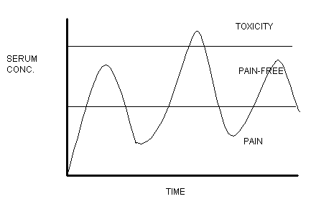
“prn” dosing
Notes:
Studies show the average time it takes patients in hospitals to get a prn drug is 2 hrs! (to have enough pain to want to get to the call light, get the secretary to find the nurse who 9 times out of 10 is busy, then RN needs to evaluate pt, then needs narcotic key and second RN to get the drug, not even including the time it takes the drug to kick in), Most nursing homes are NOT staffed to be able to give any prn drugs.

Slide 99
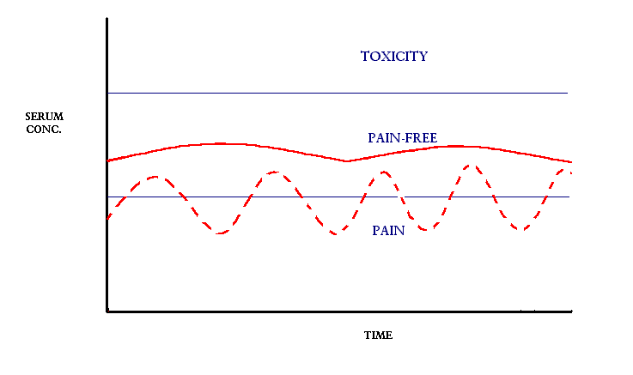
MAINTAINING AN OPIOID
For constant pain: (MAINTENANCE)
1. Go long (convert 24hr total of short acting directly to long acting)
2. REM breakthru = 10-20% of total daily dose, as short-acting, immediate release
3. Re-eval, if 4+ breakthru/d, increase maintainance dose
Notes:
Use 24 hrs of a dose of short acting that works, add up total, tell patient to take as soon as pain starts to keep ahead of the pain, don’t wait til pain peaks

Slide 100
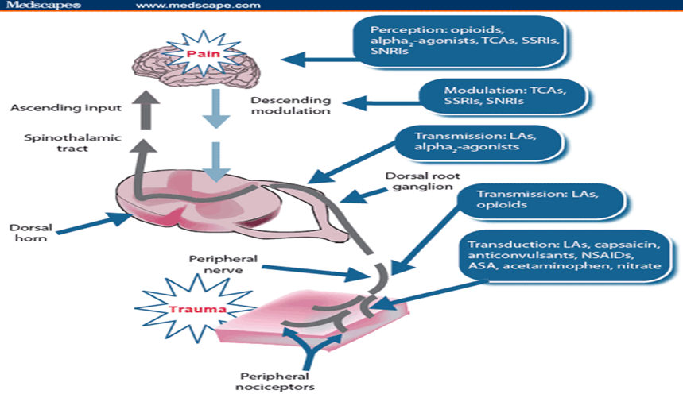
اقدامات پرستاری نظیر ماساژ یا کمپرس های گرم در نواحی دردناک باعث تحریک فیبرهای با قطر زیاد شده که اینکار باعث بسته شدن دریچه می گردد.

Slide 101
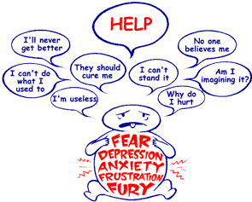

Slide 102
بی حس کننده های موضعی
شایع ترین تکنیک بلوک شبکه براکیال است.

Slide 103
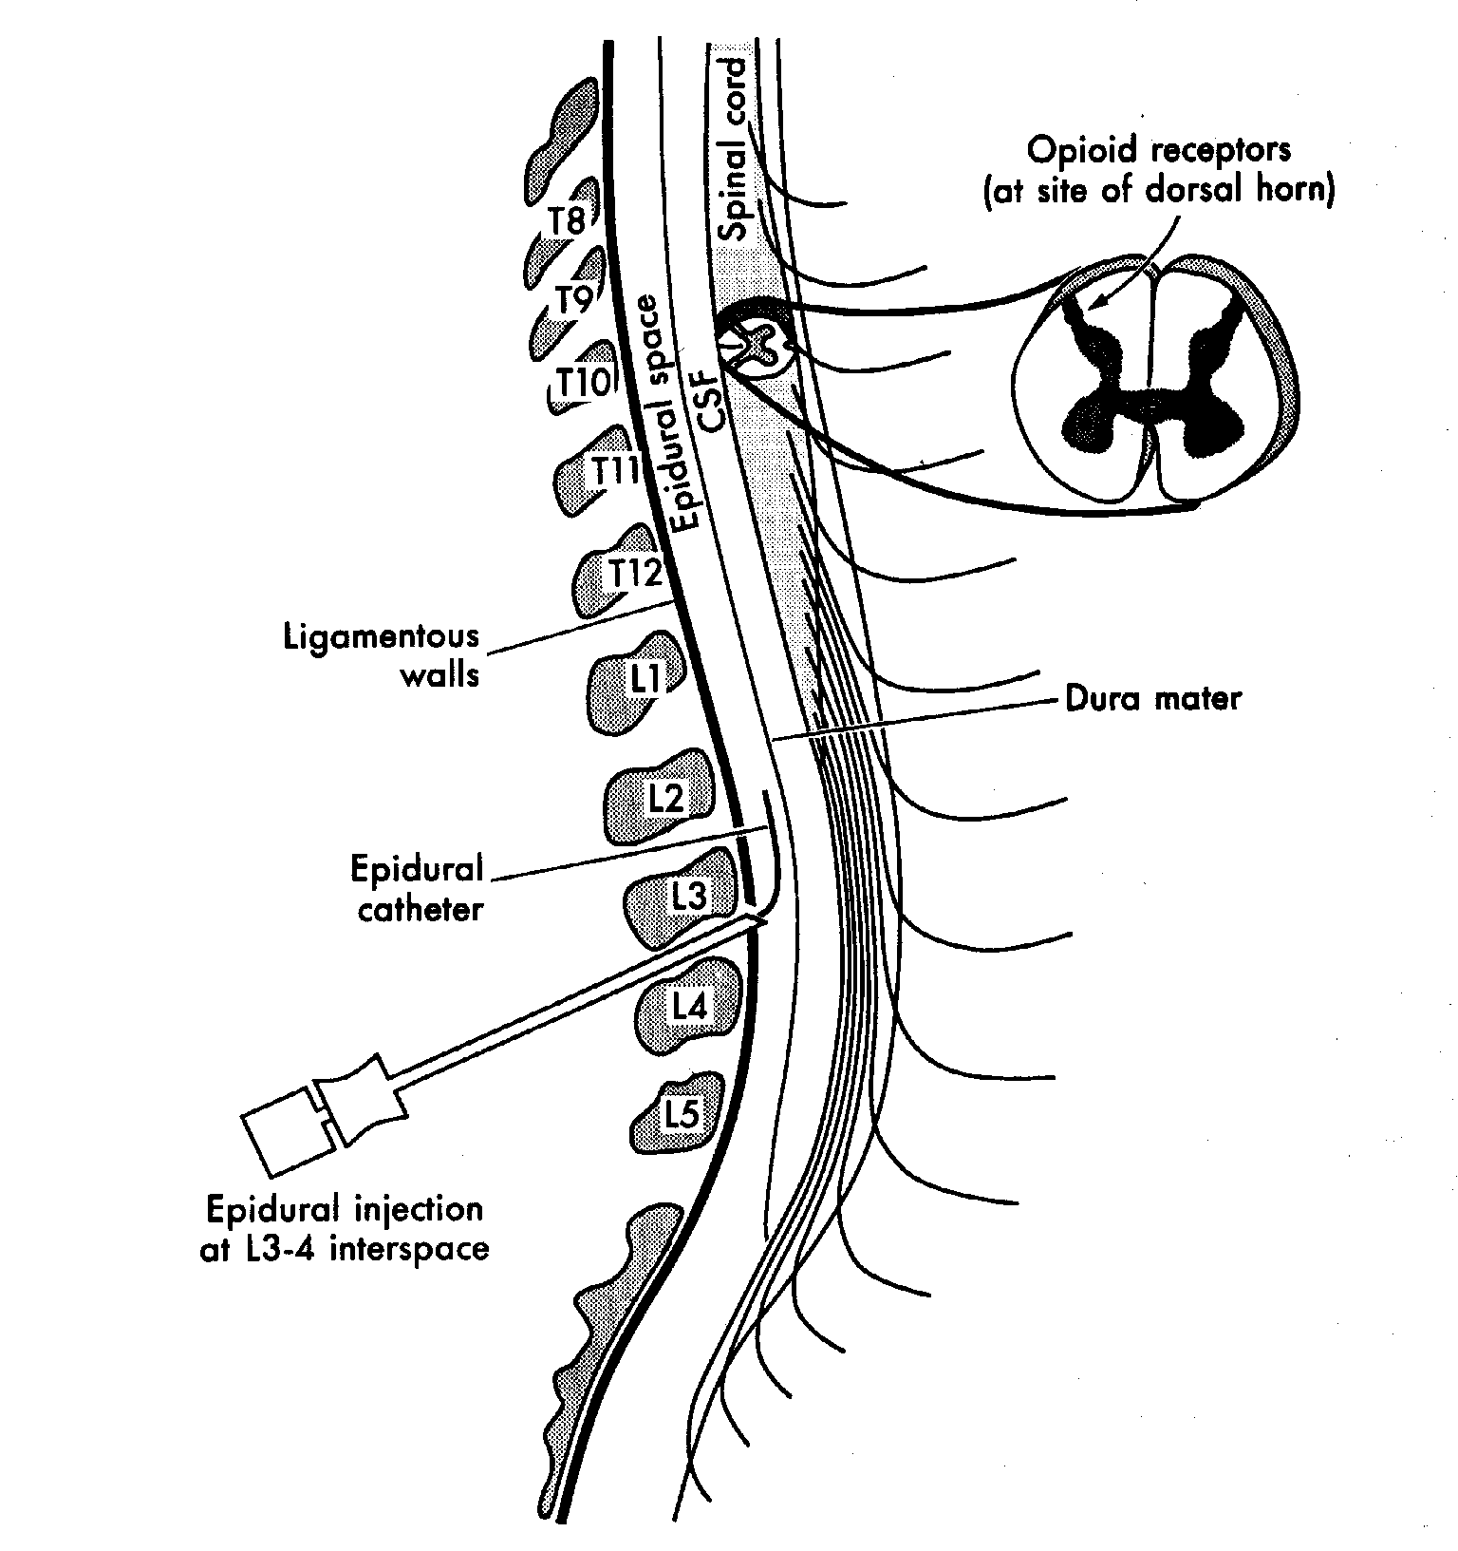
Infusion Pumps and Indications for Use: Pain Therapy; Anesthesia
Charles H. McLeskey M.D.
Abbott Laboratoies

Slide 104
Wong-Baker FACES
Pain Rating Scale

Slide 107
Numerical Rating Scale (NRS)

Slide 108
VAS: Coloured Analogue Scale

Slide 110
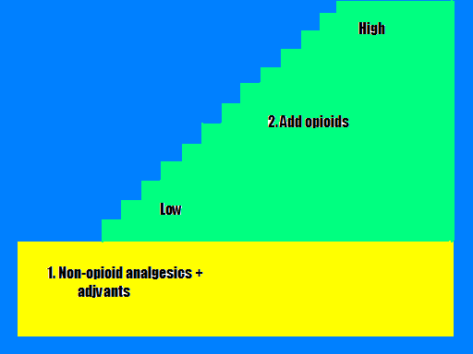
Marschke’s Modified Pain Escalator

Slide 111
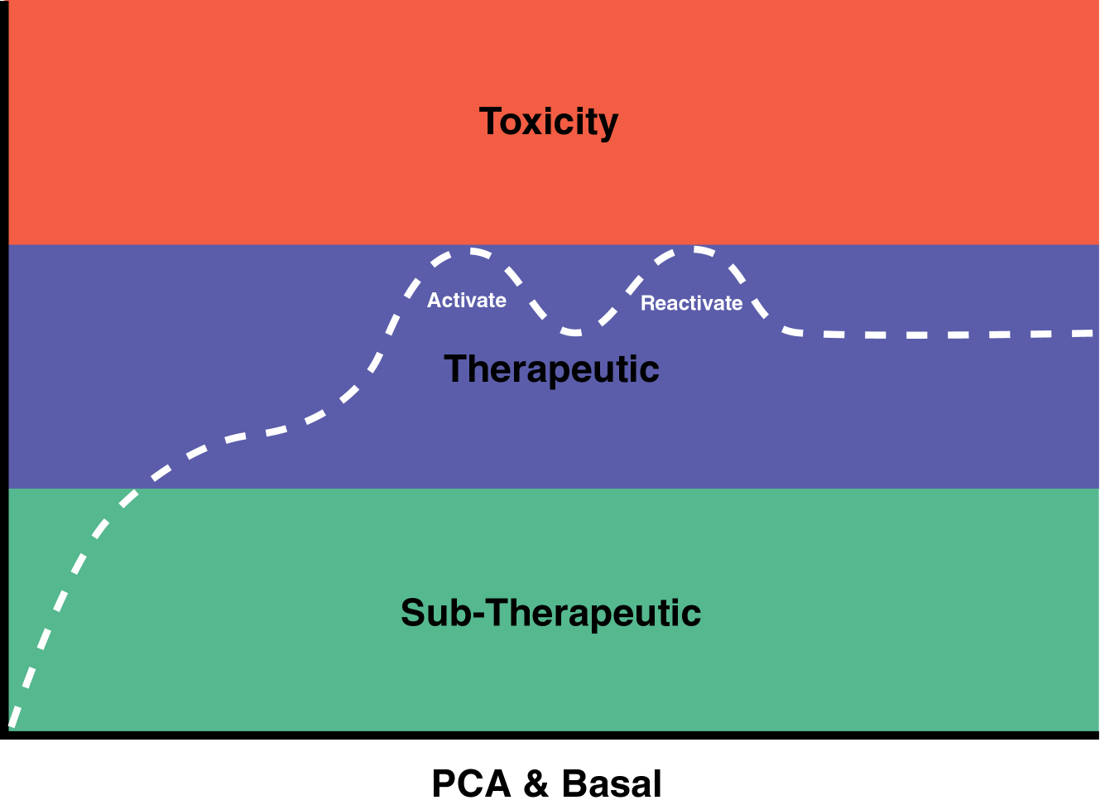
Infusion Pumps and Indications for Use: Pain Therapy; Anesthesia
Charles H. McLeskey M.D.
Abbott Laboratoies

